Slide 1
Шампиони в борбата с климатичните промени
ЦУР 12 Устойчиво потребление и производство

Slide 2
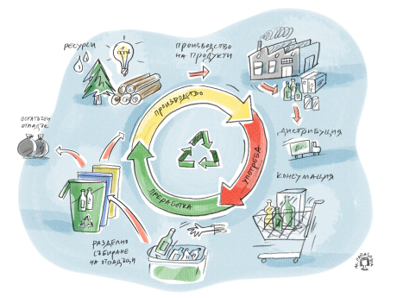
Добре дошли!
Този модул е част от курса «Шампиони в борбата с климатичните промени» и е посветен на ЦУР 12 -отговорно производство и потребление.
Ще разгледаме теми като:
• Опасностите от свръхпроизводство на твърди
отпадъци и свръхконсумация на енергия, вода и
храна.
Що е то кръгова икономика?
• Добри примери за отговорно производство и
потребление .

Slide 3
СЪДЪРЖАНИЕ
01
Стоп на свръх производството и потреблението
02
Какво може да направим?
03
Добрата новина
04
Добрите примери
05
Обобщение

Slide 4
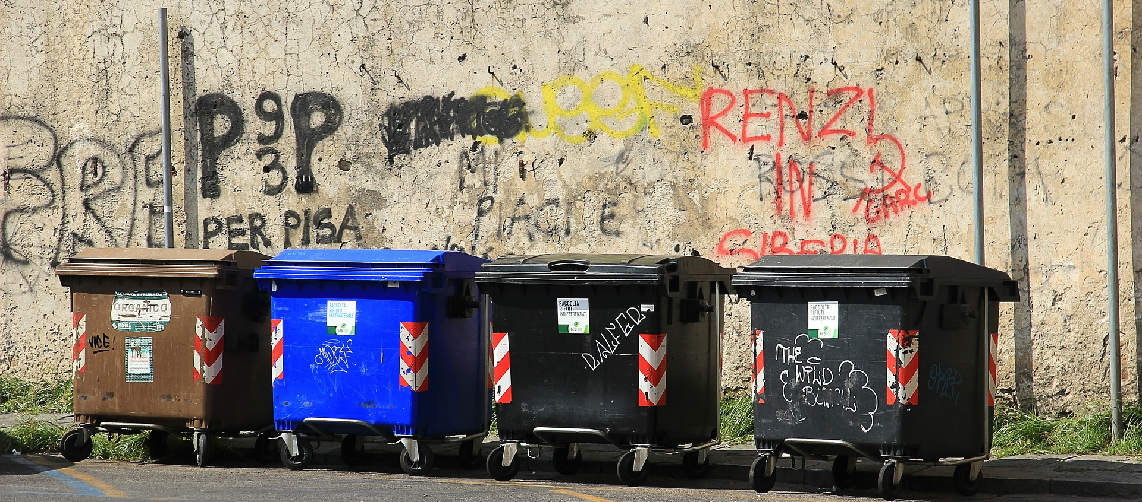
01
Стоп на свръх производството и потреблението

Slide 5
https://youtu.be/fAf32-9wHhc

Slide 7
Доклад за целите за устойчиво развитие за 2022 г.
https://unstats.un.org/sdgs/report/2022/

Slide 8
Свръхпроизводство на отпадъци

Slide 9
➢ ЦУР 12 цели за отпадъците:
До 2030 г. значително намаление на генерирането на отпадъци чрез предотвратяване, рециклиране и повторна употреба
До 2030 г. постигане на устойчиво управление и ефективно използване на природните ресурси
https://sdgs.un.org/goals/goal12

Slide 10
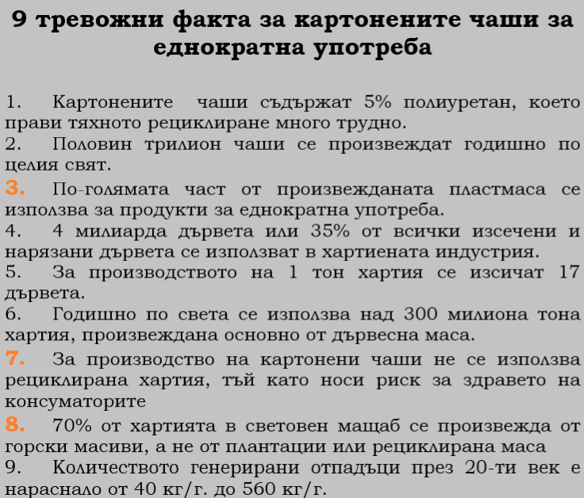
https://ecoffeecup.com/

Slide 11
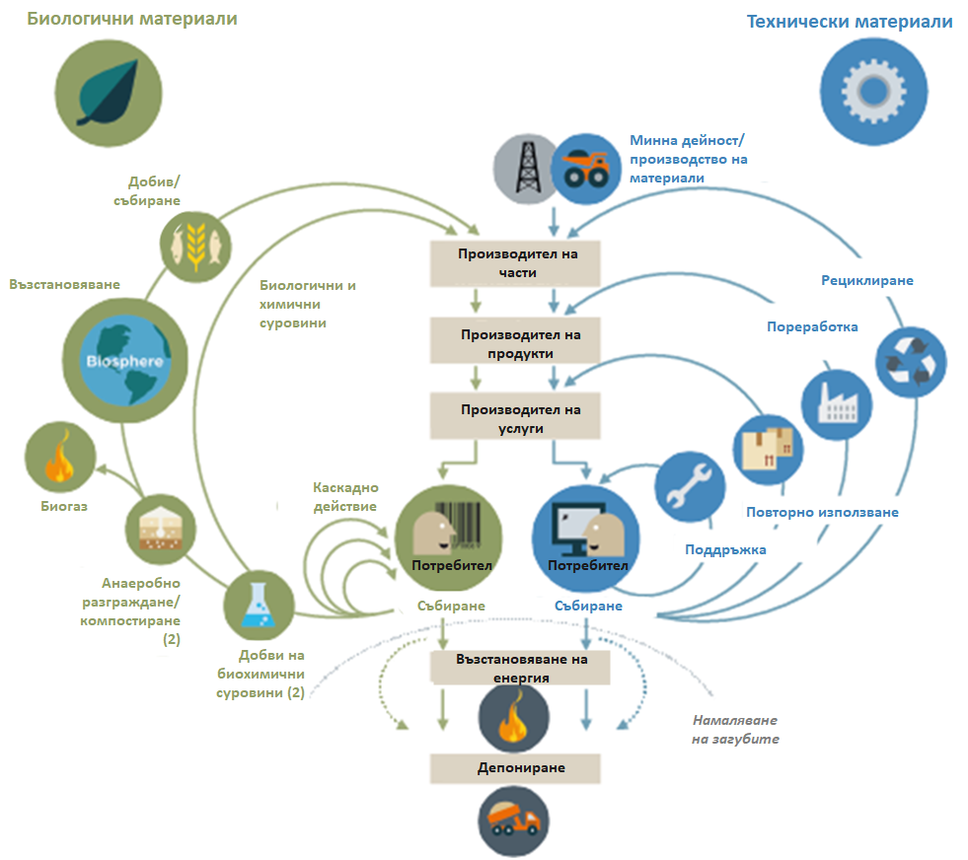
Какво е кръгова икономика?

Slide 12
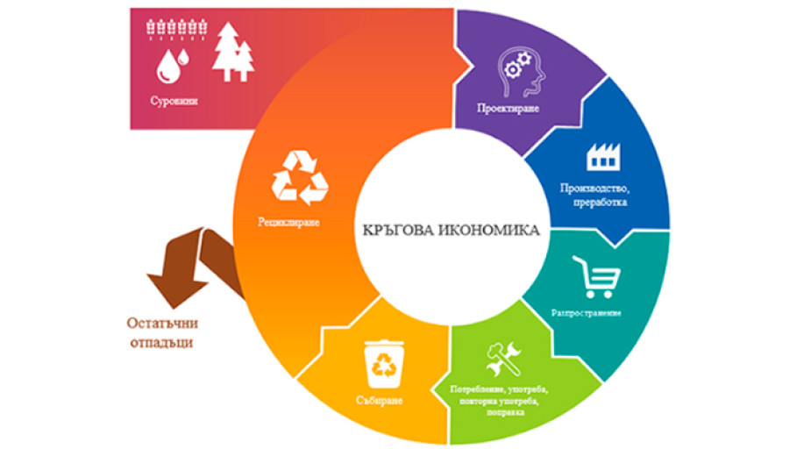
Съгласно преобладаващия все още икономически мoдел на линейна икономика, производителят вземa под внимание следното, преди да реши дали продуктът си заслужава да бъде произведен:
Как да го произведе с минимални разходи (да намери най-евтиния доставчик на суровини, най-евтиния начин на производство, независимо от това колко отпадъци/странични продукти генерира и, в случай на липса на законови ограничения, просто да се отърве от тях, без допълнителна обработка, което би означавало повече пари, изразходвани за инвестиции в технологии за почистване). Що се отнася до транспортирането на готови продукти, производителят винаги е спазвал едно и също правило - кой транспорт е най-достъпен.
Как да продаде продукта на възможно най-много клиенти, с други думи, как да увеличи производството (неизбежно създавайки тонове отпадъци, когато продуктът най-накрая попадне в кошчето). Що се отнася до опаковката, нейният дизайн винаги се е основавал на това как да привлече възможно най-много потребители, побеждавайки конкурентите (и стига цената на опаковката да не излезе от релсата).

Slide 13
Типичният потребител, от друга страна, най-често търси по-евтиния продукт или просто този, който харесва най-много. Освен това, в случай че попадне в категорията на свръхконсуматора (виж «Пристрастен към шопинг терапията!»), той само ще мисли колко още продукти може да купи със същата сума пари.
Нито типичният производител, нито типичният потребител се замислят сериозно как околната среда е засегната от техния избор:
 Кои суровини и материали са добри за опазване на околната среда
 Как вторичните продукти да се пречистят по-ефективно
 Коя опаковка нанася най-малко вреди на околната среда
 Кой транспорт замърсява най-малко
 Как да удължи жизнения цикъл на продукта
Възможо ли е друго приложение на продукта преди да го изхвърлим в контейнера за боклук
КРЪГОВА ИКОНОМИКА означава вземане под внимание на всички горепосочени съображения.

Slide 14
Свръхпотребление на енергия, вода и храна
Източник на снимката: https://www.ethnos.gr/greece/article/73544/ptolemaidastakagkelaoikatoikoigiathnapolignitopoihshthsperioxhs

Slide 15
ЦУР 12 и потреблението на електроенергия
Въпреки технологичния напредък в областта на повишаване на енергийната ефективност, потреблението на енергия в страните от ОИСР продължава да нараства. След транспорта, потреблението на електрическа енергия от бизнеса и гражданите е второто по значимост.
https://inactionforabetterworld.com/en/
За какво използваме енергията в нашите домове?
Отопление/Охлаждане
Осветление
Приготвяне на храна
Топла вода
Електрически и електронни устройства

Slide 16
ЦУР12 ДАННИ През 2002 г. моторните превозни средства в страните от ОИСР бяха 550 милиона (75% от които бяха лични автомобили). До 2020 г. се увеличиха с 32%. В същото време се предвижда километрите на моторни превозни средства да се увеличат с 40% за същия период.
ЦУР12 ЦЕЛИ * Да се премахнат неефективните субсидии за изкопаеми горива, които насърчават разточителното им потребление и изкривяват пазара, в съответствие с националните специфики, включително чрез преструктуриране на данъчното облагане и постепенното им премахване за намаляване отрицателното въздействие върху околната среда.
https://inactionforabetterworld.com/en/
https://sdgs.un.org/goals/goal12

Slide 17
ЦУР12 ДАННИ за потреблението на вода
Над 1 000 000 000 души все още нямат достъп до прясна вода.
Прекомерната употреба на вода допринася за глобалния воден стрес.
Водата е природен ресурс и необходимата инфраструктура за доставянето й изисква големи инвестиции.
https://inactionforabetterworld.com/en/
Източник на снимката: athensmagazine.gr

Slide 18
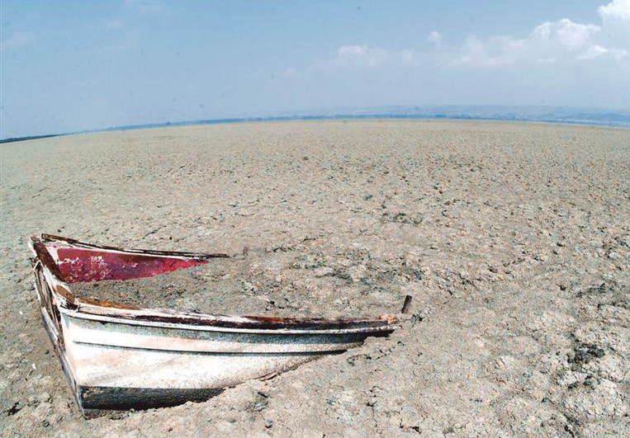
Според прогнозите на ООН и Световната банка, сушата може да изложи до 2030 г. над 700 милиона души на риск от преселване.
Източник на снимката: athensmagazine.gr

Slide 19
ЦУР12 ДАННИ за хранителните отпадъци
Всяка година приблизително 1/3 от всички произведени храни – еквивалентни на 1,3 милиарда тона на стойност около 1 трилион долара – завършват с гниене в кофите за боклук на потребители и търговци на дребно или се развалят поради лоши практики за транспортиране и прибиране на реколтата.
2 милиарда души глобално са с наднормено тегло
Деградацията на земята, намаляването на почвеното плодородие, неустойчивото използване на водата, свръхуловът и деградацията на морската среда намаляват способността на природата да доставя храна.
https://inactionforabetterworld.com/en/

Slide 20
https://sdgs.un.org/goals/goal12
ЦУР12 ЦЕЛИ за управление на хранителните отпадъци
До 2030 г. да се намалят наполовина глобалните хранителни отпадъци на глава от населението на ниво търговия на дребно и потребители и да се намали загубата на храна по веригата за производство и доставка, включително загубите след прибиране на реколтата.

Slide 21
ЦУР12 ДАННИ за въздействието на туризма върху околната среда
Разработване и прилагане на инструменти за наблюдение на въздействието от развитието на устойчив туризъм, който създава работни места и насърчаваразвитието на местната култура и продукти.
➢ ЦУР12 ЦЕЛ за намаляване на употребата на химикали
До 2020 г. постигане на екологосъобразно управление на химикали и всички отпадъци през целия им жизнен цикъл и значително намаляване на изпускането им във въздуха, водата и почвата.
➢ ЦУР12 ЦЕЛ за повишаване на информираността за мултинационалните компании
Насърчаване на компаниите, особено големи и транснационални компании, да възприемат устойчиви практики и да интегрират информация за устойчивостта в своите практики за отчитане
https://sdgs.un.org/goals/goal12
Още данни и цели на ЦУР 12

Slide 22
02
Какво може да направим?

Slide 23
Индивидуални подходи за справяне с отпадъците
Използвайте по-малко пластмаса (торби, чаши за кафе, опаковки за храна, предмети за еднократна употреба). Пластмасата се произвежда от петрол.
Използвайте по-малко хартия (торби, чаши за кафе, контейнери за храна, предмети за еднократна употреба, офис материали). Хартията идва от дърветата.
Продуктите и от двата източника в крайна сметка се озовават на сметища или в океана.

Slide 24
Опитайте да купувате модни артикули втора употреба или просто използвайте дрехите си по-дълго.
Опитайте да ремонтирате стари дрехи и обувки или се научете как да шиете свои собствени.
Рециклирайте всичко, което можете (стъкло, хартия, картон, батерии, електрически крушки, електронни устройства, гуми, органични отпадъци, стари дрехи/мебели и пластмаса).

Slide 25
https://youtu.be/7xjRwnIlF8U

Slide 26
Как да намалим използването на ел. енергия в домовете си?
< ИДЕИ >
Задайте умерена температура на закрито в студено и горещо време
Използвайте съвети за пестене на енергия при готвене
Избягвайте използването на полупразна пералня и сушилня
Купете енергийно ефективни устройства и крушки

Slide 27
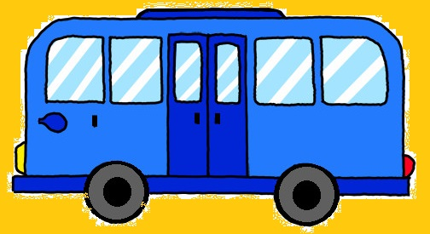
Как отделният човек отговоря на предизвикателствата на транспорта?

Slide 28
За потреблението на енергия (SDG-7)
Природният газ нанася по малко вреди на околната среда (няма емисии на SO2, по-малко Nox и няма ФПЧ).
Електрическата енергия, използвана за отопление (термопомпи) и за мобилност по принцип е по-безвредна за околната среда. Единственото устойчиво решение на днешния ден е енергията от ВЕИ!!!

Slide 29
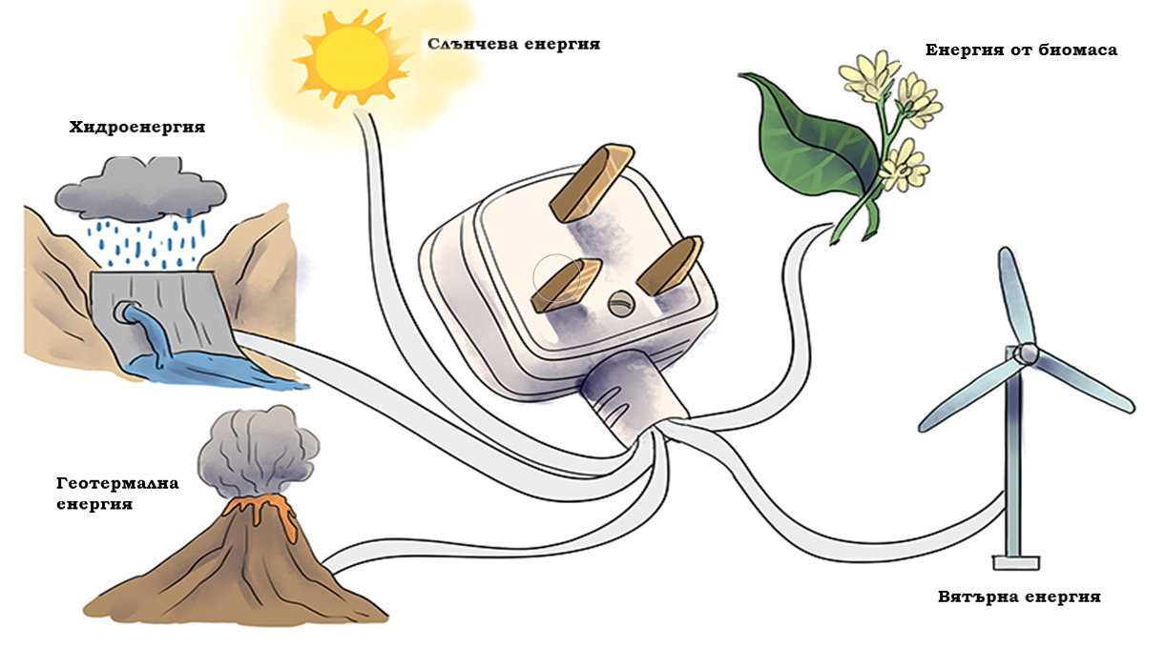
Възобновяеми Източници на Енергия

Slide 30
Как отделният човек може да пести вода?
Как се пести вода в земеделието и горското стопанство?
Цени водата!!!
Не оставя крана отворен, докато се къпе,
мие си зъбите или при миене на чинии. Избягва да използва вана. Използва икономични програми на пералнята. Не полива градината с питейна вода..
1. Чрез използване на техники за
пестене на вода в селското стопанство
2. Чрез създаване на малки горски язовири,
които служат като резервоари в сухи
периоди и като противопожарни прегради

Slide 31
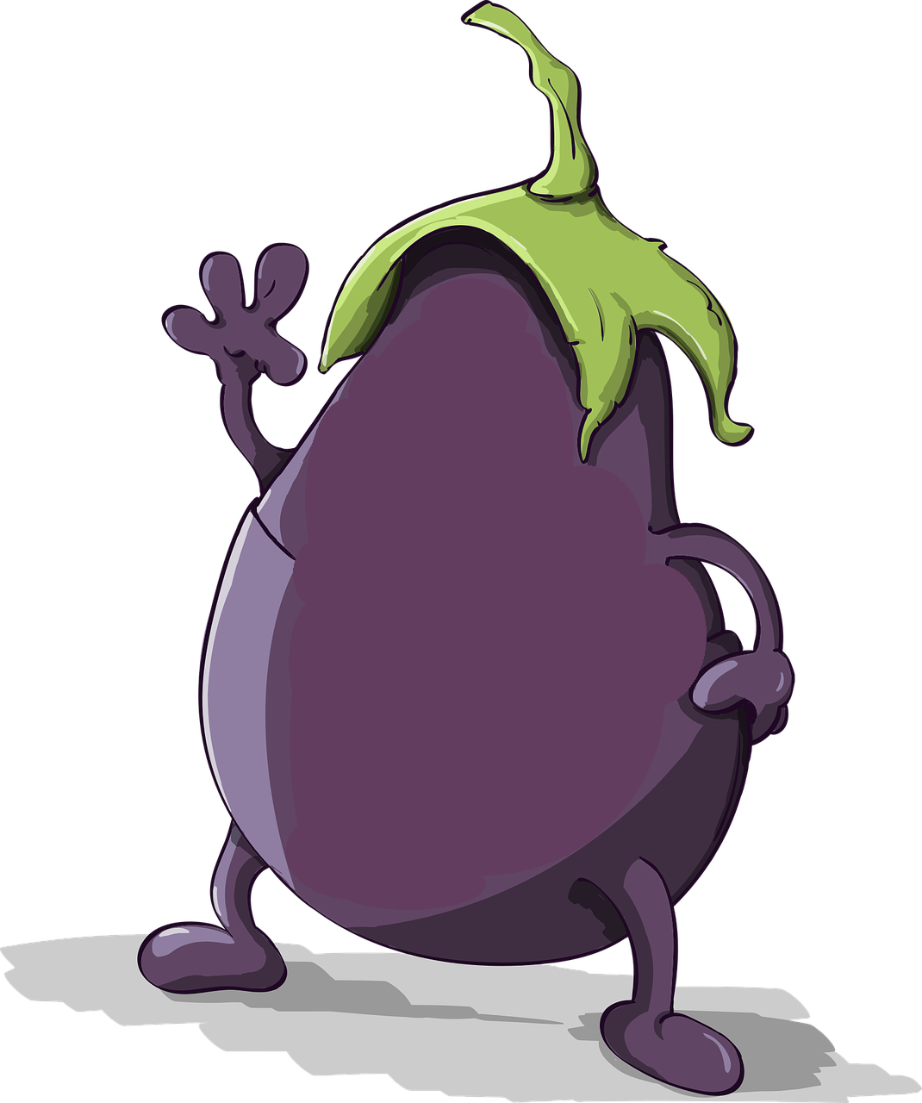
Как да не създаваме
хранителен отпадък?
Не изхвърляйте храна у
дома или в ресторанта!
Не купувайте повече, отколкото можете да консумирате!
Купувайте от местни производители!
Консумирайте сезонни плодове и зеленчуци!
Скъсете веригата на доставки!

Slide 32
Как да не създаваме
хранителен
отпадък?
Консумирайте биологични продукти!
Намалете консумацията на месо! Човешкото здраве е злато!
Отглеждайте собствени плодове и зеленчуци и взаимодействайте със съседите си!

Slide 33
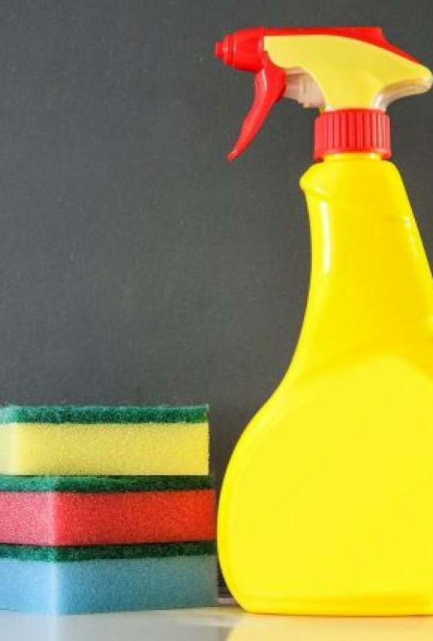
Бъдете турист, който уважава природата!
Опитайте се да избягвате огромни туристически комплекси, които са в конфликт с естествената среда. Предпочитайте да използвате обществен транспорт или споделено пътуване, когато пътувате на кратки разстояния. Наградете хотели, които са инвестирали в екологични политики. Когато сте сред природата, не оставяйте отпадъци след вас.
Избягвайте употребата на химикали!
Избягвайте прекомерната употреба на химически препарати при почистването на дома, кухнята, дрехите, личната хигиена и грима. Не прекалявайте с миещите препарати и хлора. Всяко излишно количество се озовава ненужно във водните резервоари. Заложете на по-малко преработени хранителни продукти.
Източник на снимката: https://www.bioaction.gr

Slide 34
НАГРАДИ ЗЕЛЕНИТЕ КОМПАНИИ!!!
Купувайте продукти от компании със зелени политики.
Предпочитайте продукти със знак за справедлива търговия винаги, когато можете.
Запознайте се с greenwashing https://www.renovablesverdes.com/bg/greenwashing-que-es-y-como-reconocerlo/ .

Slide 35
К Какво е „greenwashing“?
Важно е да се разбере определението
за „greenwashing“. Според речника на Кеймбридж „greenwashing“ е опит да се накарат хората да повярват, че компанията ви прави повече за опазване на околната среда, отколкото е в действителност. С други думи, „greenwashing“ е чисто заблуждаване на потребителите. То не помага да се проправи път към устойчиво бъдеще.
Прочети повече на: https://ecovarna.info/kak-da-razpoznaem-zelenoto-izmivane/

Slide 36
03
ДОБРАТА НОВИНА

Slide 37
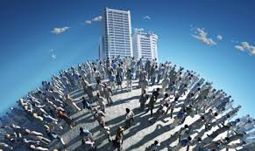
Отговорно производство и потребление
| ЦУР 12 ДАННИ Ако световното население достигне 9,6 милиарда до 2050 г., еквивалентът на почти три планети ще е необходим, за осигуряване на природните ресурси, необходими за поддържане на сегашния начин на живот.
 ДН Дори и най-лошите научни прогнози за растежа на световното население сочат, че е вероятно то да спре на 9-11 милиарда до края на века и оттогава да започне да намалява. Източник: ourworldindata.org
 ДН Понастоящем 93% от 250-те най-големи компании в света докладват за устойчивост.
 ДН Ако хората по света преминат към енергийно ефективни осветителни тела, светът ще спести 120 милиарда щатски долара годишно.
 ДН Делът на възобновяемата енергия в крайното потребление на енергия е достигнал 17,5% през 2015 г.
https://inactionforabetterworld.com/en/

Slide 38
 ДН
Устойчиво производство и потребление
ЦУР 12 Осигуряване на устойчиви модели на потребление и производство
https://sdgs.un.org/goals/goal12

Slide 39
https://youtu.be/ZO28tn87Ad8

Slide 40
04
Добри примери

Slide 41
Остров Липси (Егейско море) предлага устойчив туризъм
http://www.lipsi.gov.gr/el/blog
Малкият остров Липси в югоизточната част на Гърция „забрани“ шезлонгите на морския бряг в търсене на алтернативен подход за развитие на устойчив туризъм (поставени около кафенета и барове, шезлонгите често привличат многобройни туристически групи, което води до силна музика, увеличаване на отпадъците и замърсяване на околната среда, както на сушата, така и в морето).
Управата на острова популяризира дигитална карта с пешеходни маршрути из острова и препоръчва да се избягва пътуване с кола, използването на пластмасови предмети и цифрови устройства на плажа.

Slide 42
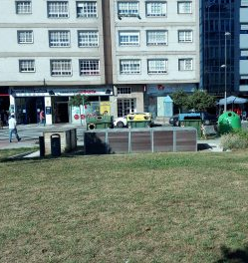
Общински компостери в Испания
https://ciudad-huerto.org/etiqueta/compostaje-comunitario/
Членовете на сдружението “Garden City” (“Ciudad Huerto”), са експерти по зеленчукови градини. От 2020 година те стартираха от Мадрид и обиколиха няколко града в Испания. Целта им е да запознаят гражданите и местните власти с възможностите на общинското компостиране на различни биологични отпадъци.
Пътуването беше заснето и ценните изводи за превръщането на отпадъците в полезен материал на практика бяха споделени в тяхната интернет платформа и в образователни семинари и събития за повишаване на осведомеността.

Slide 43
Ученици от основно училище рециклират батерии
Учениците от основно училище в с. Св.Антоний в Северна Гърция са започнали да събират батерии от собственото си село и съседните села с цел да ги доставят в центровете за рециклиране на батерии.
Децата участват и в национално състезание между училищата по рециклиране на батерии, събитие, насочено не само към увеличаване рециклирането на опасни отпадъци, но и към запознаване на малките деца с важната тема за рециклирането на нашите отпадъци.

Slide 44
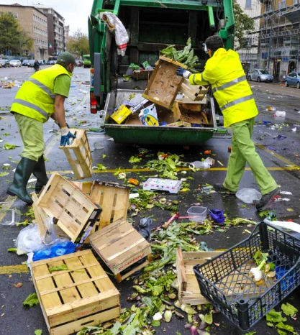
Забрана за хранителни отпадъци във френските супермаркети
www.organicauthority.com
Франция стана първата страна в света (2019 г.), която принуди супермаркетите да даряват непродадена храна на благотворителни организации и хранителни банки. Френските супермаркети, разположени на площ над 4305 квадратни фута трябваше да подпишат договори за дарения с благотворителни организации.
Благотворителните организации във Франция успяха да раздадат милиони допълнителни безплатни ястия всяка година по Закона за хранителните отпадъци, тъй като по-голямата част от непродадената храна беше дарена на хранителни банки и подобни организации.
На супермаркетите беше забранено умишлено да развалят храната с белина, преди да я изхвърлят, с цел избягвне на ровенето в контейнерите за боклук, обичайна практика във Франция до приемането на закона.

Slide 45
Централният пазар на Солун, Гърция, пример за социална отговорност
https://kath.gr/el/koinwniki-euthuni
От 2018 г., в рамките на европейската програма INTERREG V-A Гърция – България 2014-2020 и проекта „Social Plate“, Централният пазар на Солун в Гърция събира непродадени хранителни продукти с цел да ги предостави на уязвими групи, подбрани чрез процедура, проведена от социални хранителни магазини, местни НПО и църковни институции. Проектът е разработен като решение на проблемите с бедността, социалното изключване и необходимостта от опазване на околната среда.
До 2021 г. над 485 тона хранителни продукти са събрани и раздадени на нуждаещи се.

Slide 46
05
Обобщение

Slide 47
Каква е истинската цена на, това което консумираме?
https://youtu.be/tqzF_7H53Ps

Slide 48
Споменахме кръговата икономика. Тази не толкова нова, но все пак революционна концепция е предназначена да намали значително количеството отпадъци и използването на суровини. Положителният ефект от този модел за безценната околна среда може да бъде огромен. Според дизайна на модела, обаче, това, което остава в кръга, поне при сегашните технологи, ще бъде по-скъпо. Предвид факта, че количеството използвани продукти и съответното количество произведени продукти ще бъдат по-малко, а парите в джобовете ни на теория ще останат повече или по-малко същите.
С други думи, ние, потребителите, ще притежаваме по-малко продукти за същата цена. По-малко като количество, но с по-високо качество и с по-малко отрицателно въздействие върху околната среда.
На всеки, който изпитва нужда да протестира срещу тази натрапчива, внезапна атака срещу тяхната зона на комфорт и житейски навици, правото им да харчат парите си както си искат и да изберат да живеят в материално изобилие, притежавайки най-модерната кола или устройство, пуснати на пазара, със стремеж да добавят в гардероба си последна мода риза, чанта или чифт обувки, да използват кола, дори за кратко разстояние, или да използват толкова чаши за кафе за еднократна употреба, колкото са в настроение този ден, трябва да задам един важен въпрос:
Цената струва ли си, ако погубваме нашата планета, въздухът, който дишаме, нашите гори и земя, нашите водни ресурси, нашите собствени хранителни продукти, нашите деца, роднини, приятели, домашен любимец, които са част от нашия живот и чието съществуване е важно за нас?
Нека всички помислим за това!!! Нека отделим малко време за размисъл!!!

Slide 49
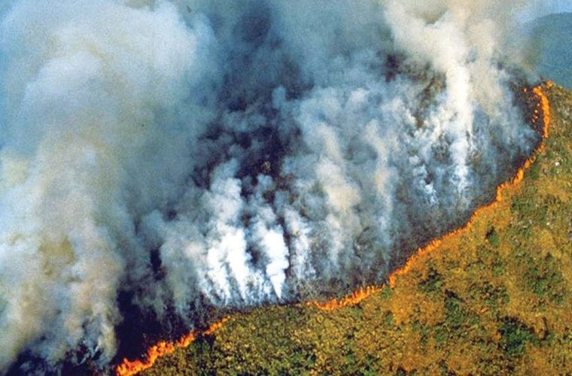
Photo: The Amazon forest on fire
Когато последното дърво бъде отсечено, последната риба изядена и последният поток отровен, ще разбереш, че:
Парите не стават за ядене
Стара индианска поговорка на коренното население в Северна Америка

Slide 50
По-малкото е повече

Slide 51
Спомняте ли си отговорите на зададените по-долу въпроси?
Какво е свръхпроизводство?
Какво е свръхпотребление?
Допринася ли кръговата икономика за постигане целите на ЦУР12?ен на ЦУР 12 -отговорно производство и потребление.
В този модул научихме:
За опасностите от свръхпроизводство на твърди отпадъци и свръхконсумация на енергия, вода и храна.
За принципите и целите на кръговата икономика.
За добрите примери за отговорно производство и потребление.

Slide 52
Благодарим и до нови срещи!
www.climatechange.eu

